Slide 1

Đề tài: Suy nghĩ, cảm nhận về quê hương
Quê hương trong tôi là …
Viết vào giấy note của bản thân
Dán lên trái tim ở bảng để chia sẻ với lớp

Slide 2




Trình bày suy nghĩ về tình cảm của con người với quê hương

Slide 3

I. Trước khi nói

Slide 4

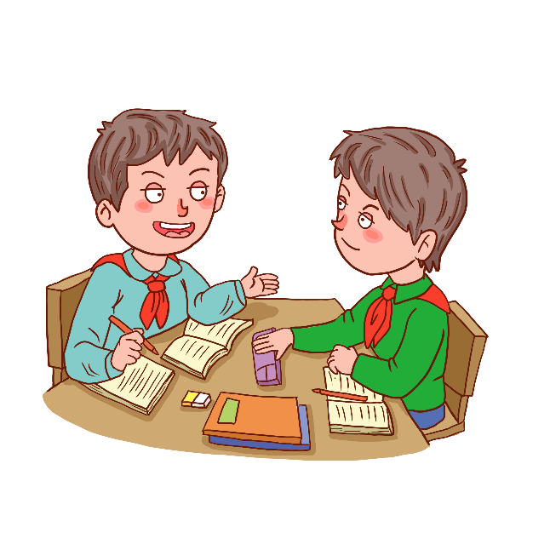
Đọc sách giáo khoa
Thảo luận nhóm cặp
Hoàn thiện sơ đồ Graph
Notes:
HẠNH NGUYỄN: 0975152531

Slide 5
TRÌNH BÀY SUY NGHĨ VỀ TÌNH CẢM CỦA CON NGƯỜI VỚI QUÊ HƯƠNG
Mục đích nói
Người nghe
Chuẩn bị nói và tập luyện
...................
...................
...................
...................
...................
...................
...................
...................
...................
...................
...................
...................
...................
...................
...........................................
...........................................
...........................................
...........................................
...........................................
...........................................
...........................................
Notes:
HẠNH NGUYỄN: 0975152531

Slide 6
TRÌNH BÀY SUY NGHĨ VỀ TÌNH CẢM CỦA CON NGƯỜI VỚI QUÊ HƯƠNG
Mục đích nói
Người nghe
Chuẩn bị nói và tập luyện
Chia sẻ với người nghe suy nghĩ và tình cảm của con người với quê hương
Thầy cô, bạn bè, người thân và những ai quan tâm đến vấn đề
- Chuẩn bị:
+ Viết ra giấy những ý chính của bài nói (Viết câu khái quát và mở rộng ý bằng dẫn chứng)
+ Chuẩn bị các phương tiện minh họa cho bài nói
- Tập luyện: Tập luyện nhiều lần 1 mình hoặc với bạn / nhóm
Notes:
HẠNH NGUYỄN: 0975152531

Slide 7
II. Trình bày bài nói

Slide 8

Hãy chia sẻ cho các bạn những suy nghĩ về tình cảm của em với quê hương của mình nhé!

Slide 9
Các bước nói nghe
Tìm ý và lập dàn ý
Chuẩn bị
Nói và nghe
Kiểm tra và chỉnh sửa

Slide 10

Cùng tham khảo lại 1 lần nữa dàn ý mẫu của cô cho từ hôm trước nhé!

Slide 11
Dàn bài nói (mẫu)
Mở đầu:
- Chào hỏi, giới thiệu tên tuổi
- Có thể đọc1 câu thơ/ câu nói / hát 1 câu hát về quê hương mà em thích
- Khái quát suy nghĩ của em về tình cảm quê hương đất nước bằng 1 câu ngắn gọn, súc tích
2. Nội dung chính:
- Quê tên gì? Nằm ở đâu? Đặc điểm toàn cảnh quê em (rộng, hẹp, bình yên ...) như thế nào?
- Quê có những cảnh đẹp gì nổi bật? Dẫn chứng bằng 1 vài cảnh cụ thể (qua không gian, thời gian, màu sắc, hương vị)
- Có sản vật gì đặc sắc.
- Sinh hoạt của con người quê em
3. Kết thúc: Cảm nghĩ của em đối với quê hương, trách nhiệm của bản thân em với quê hương.

Slide 12

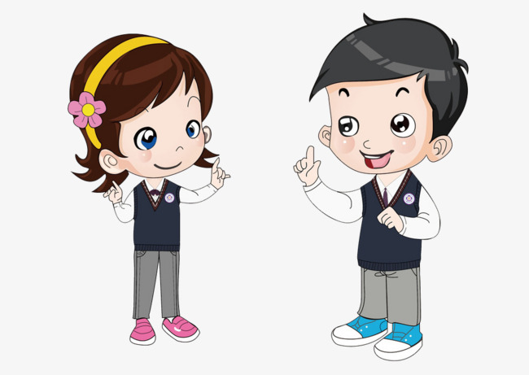

Đọc nhẩm lại dàn ý đã chuẩn bị
Luyện nói với bạn cùng bàn
Chấm chéo theo bảng tiêu chí

Slide 13
Tiêu chí | Mức độ
 | Chưa đạt | Đạt | Tốt
1. Nội dung bài nói | Chưa tập trung vào trình bày suy nghĩ về tình cảm gắn bó của con người với quê hương | Tập trung vào trình bày suy nghĩ về tình cảm gắn bó của con người với quê hương | Tập trung vào trình bày suy nghĩ về tình cảm gắn bó của con người với quê hương, truyền được cảm hứng cho người nghe
2. Ngôn ngữ sử dụng trong bài | Chưa phù hợp với mục đích và đối tượng lắng nghe | Đôi chỗ chưa phù hợp với mục đích và đối tượng lắng nghe | Phù hợp với mục đích và đối tượng lắng nghe
3. Giọng nói | Nói nhỏ, khó nghe; nói lắp, ngập ngừng | Nói to nhưng đôi chỗ lặp lại hoặc ngập ngừng 1 vài câu | Nói to, truyền cảm, hầu như không lặp lại / ngập ngừng
4. Sử dụng ngôn ngữ cơ thể | Điệu bộ thiếu tự tin, mắt chưa nhìn vào người nghe, nét mặt chưa biểu cảm hoặc biểu cảm không phù hợp | Điệu bộ tự tin, mắt chưa nhìn vào người nghe, nét mặt biểu cảm phù hợp với nội dung của câu chuyện | Điệu bộ rất tự tin, mắt nhìn vào người nghe, nét mặt sinh động
5. Mở đầu và kết thúc | Không chào hỏi và không có lời kết thúc bài nói | Có chào hỏi và có lời kết thúc bài nói | Chào hỏi và kết thúc bài nói một cách hấp dẫn

Slide 14




SHOW AND TELL
汇报人：千库网 汇报时间：201X年XX月

Slide 15
Người nói: Cầm đồ vật / tranh ảnh / mở bài hát/ video liên quan đến phần nói của mình và nói trước lớp
Người nghe: Chú ý theo dõi và nhận xét bài bạn theo kĩ thuật 3-2-1: 3 khen – 2 góp ý – 1 thắc mắc (Có thể dựa vào bảng tiêu chí)

Slide 16


BTVN: Dựa vào phần nhận xét của GV và các bạn, tự quay lại video trình bày suy nghĩ về tình cảm của con người với quê hương và up lên Padlet

Slide 17




HaPu
Chúc các em học tốt!

